Slide 1
Sistema de Reportes e Incidencias
Carlos A. Arrieta Montes de Oca

Slide 2
Problemática
¿Qué pasa si un estudiante tiene una duda?

Slide 3

En Persona

Slide 4

Aplicaciones de mensajería

Slide 5
Objetivos
Se debe crear una plataforma que cumpla con los siguientes requisitos:
Debe ser de fácil acceso para trabajadores y estudiantes
Los estudiantes deben poder escribir sus dudas
Las dudas deben ser respondidas rápidamente

Slide 6
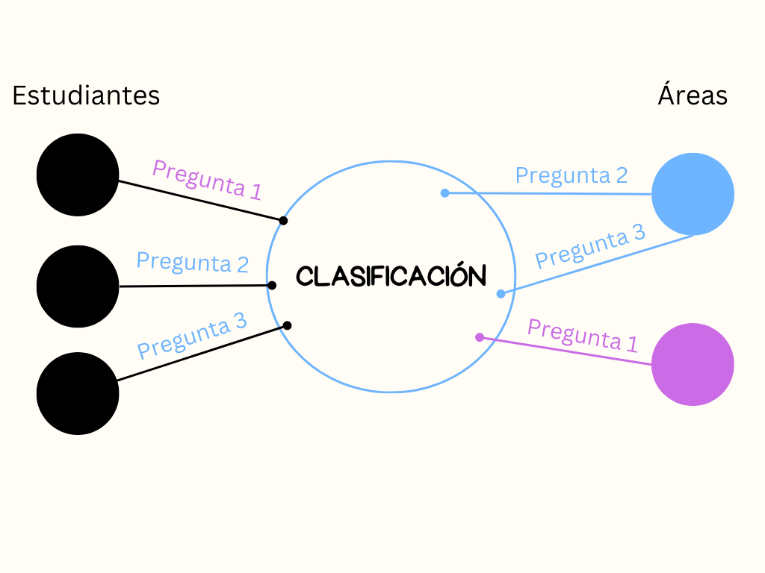
Clasificación de dudas

Slide 7
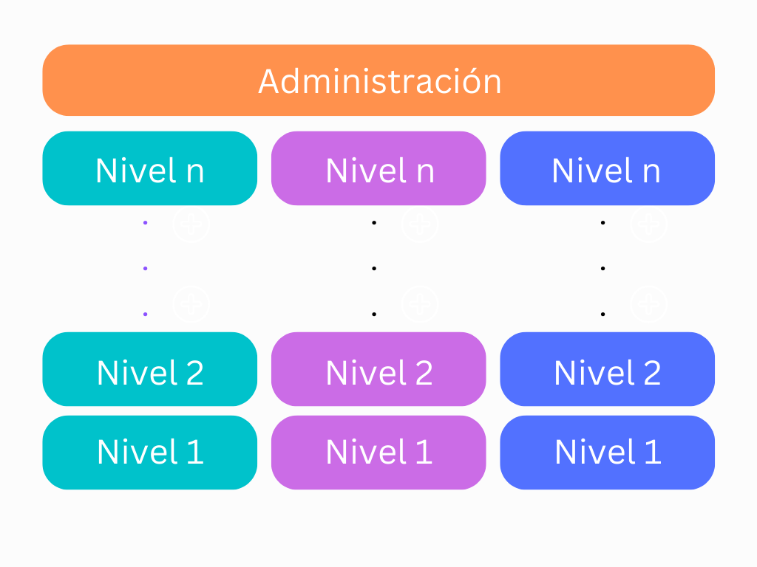
Jerarquía

Slide 8
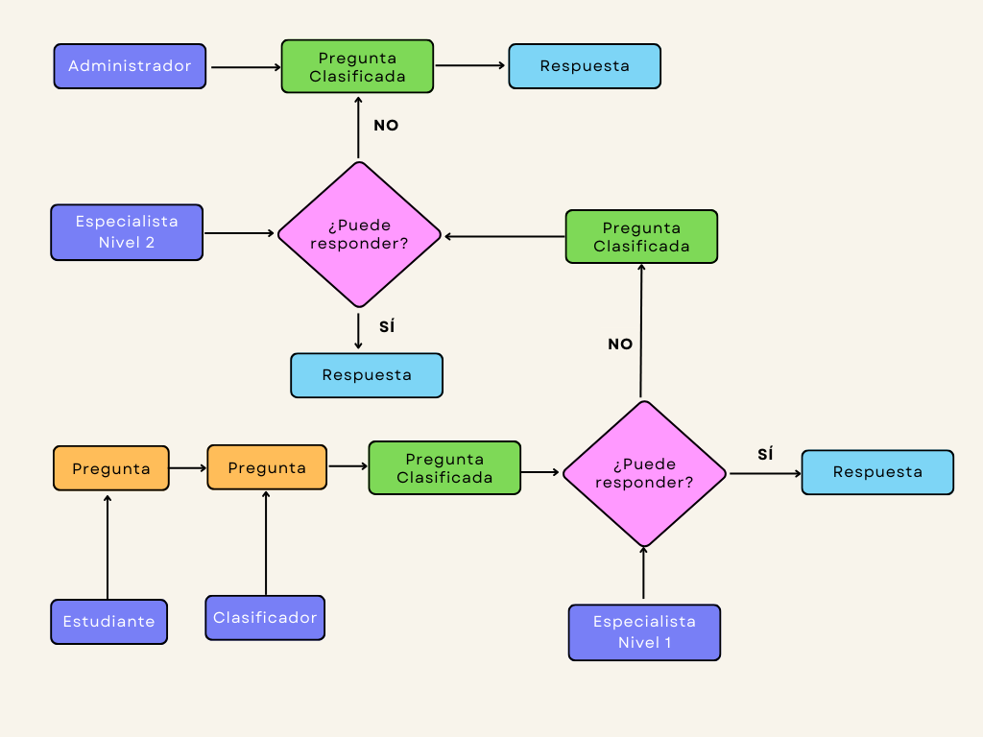
Flujo de una pregunta

Slide 9
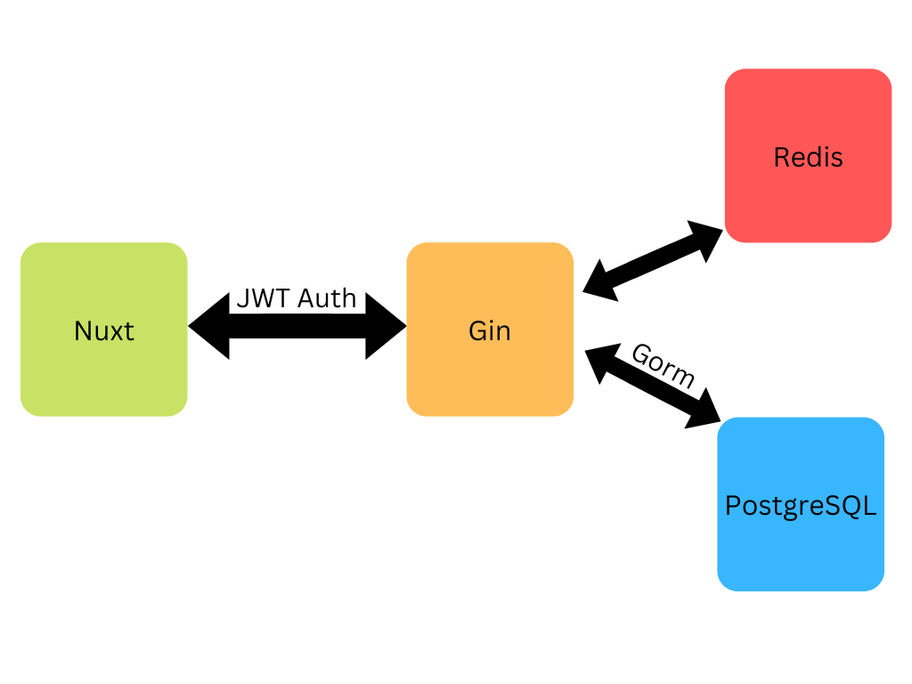
Arquitectura

Slide 10
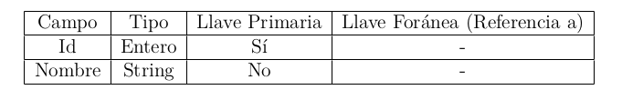
Tabla Roles

Slide 11
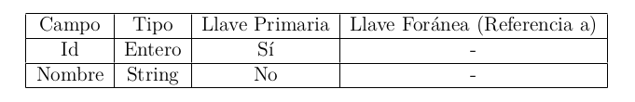
Tabla Áreas

Slide 12
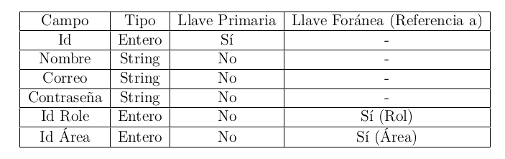
Tabla Usuarios

Slide 13
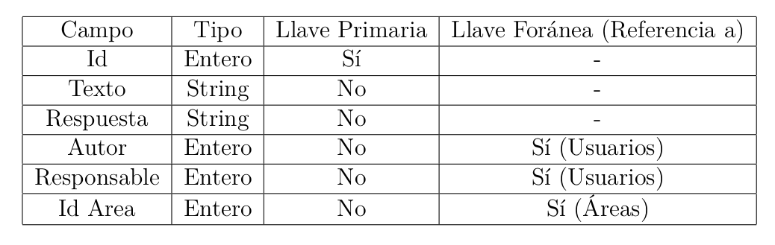
Tabla Preguntas

Slide 14
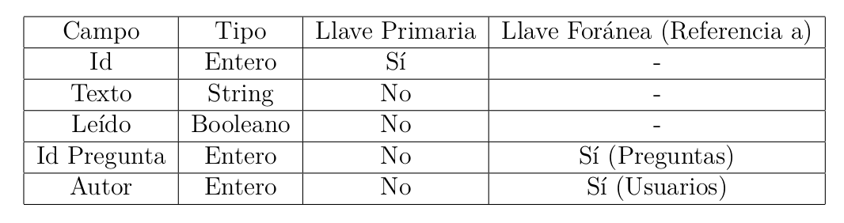
Tabla Chat

Slide 15
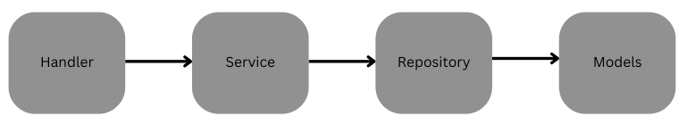
Estructura del Backend

Slide 16
Pruebas desde la interfaz

Slide 17
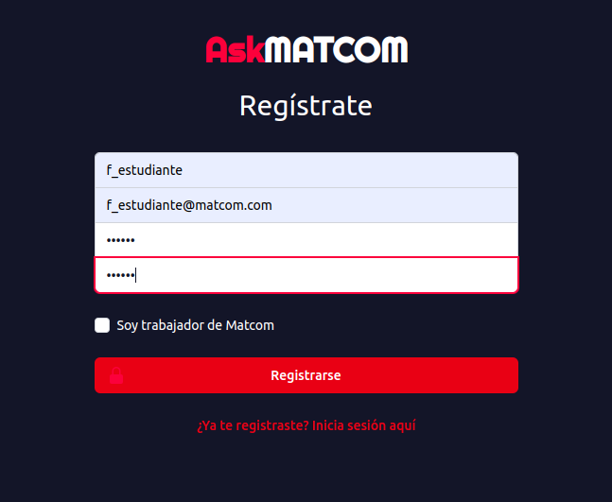
Registro de un usuario

Slide 18
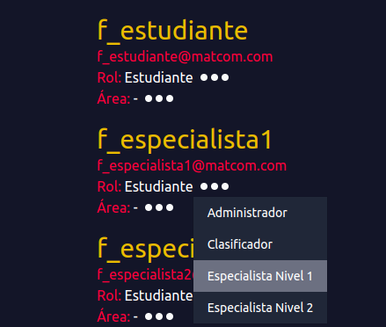
Cambio de Rol

Slide 19
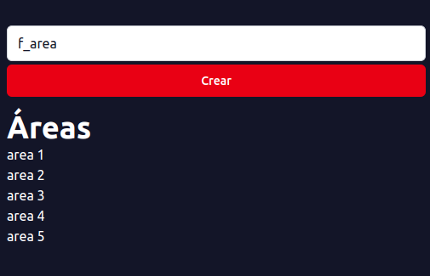
Crear Área

Slide 20
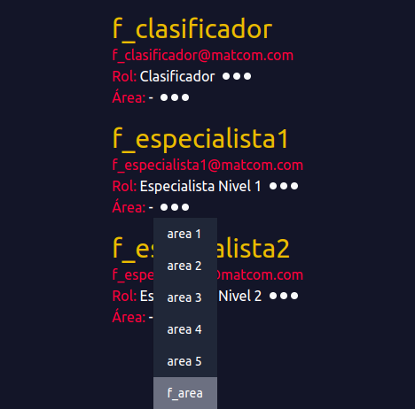
Modificar de área

Slide 21
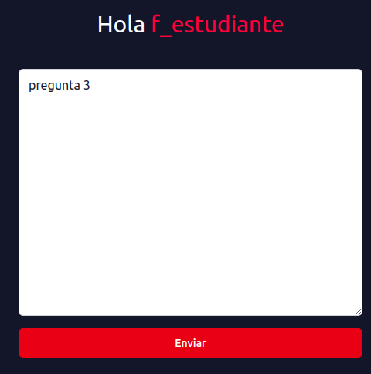
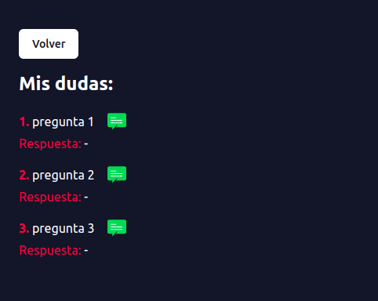
Escribir preguntas

Slide 22
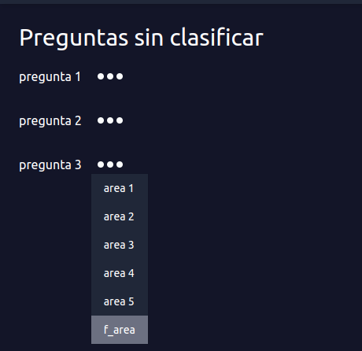
Clasificar preguntas

Slide 23
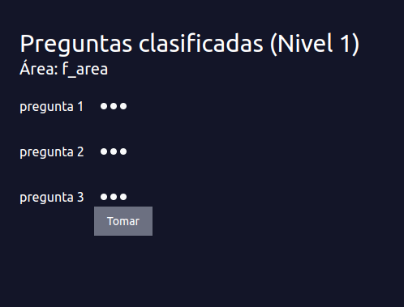
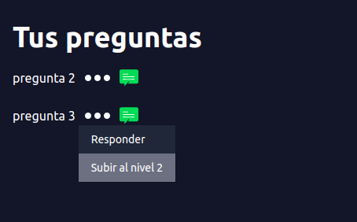
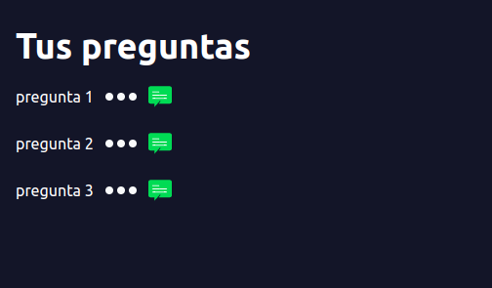
Especialista nivel 1

Slide 24
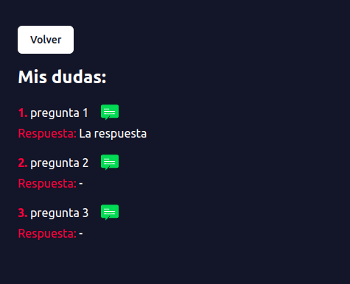
Lo que ve el estudiante

Slide 25
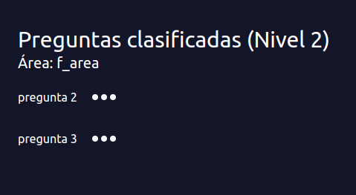
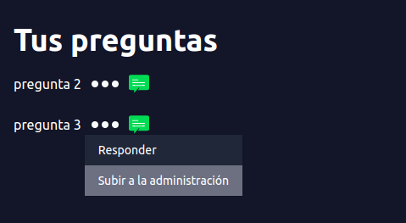
Especialista Nivel 2

Slide 26
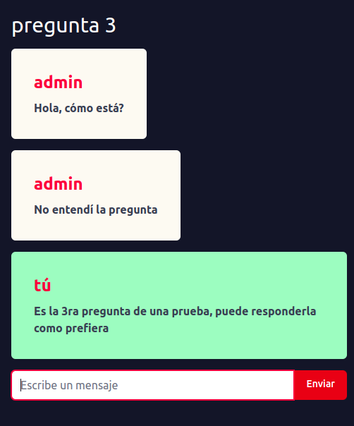
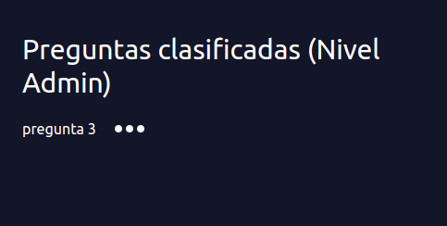
Administrador

Slide 27
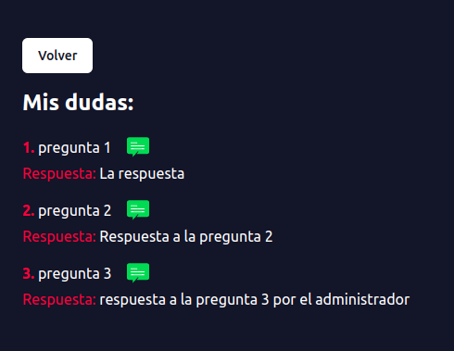
Todas las dudas resueltas

Slide 28
Conclusiones

Slide 29
Recomendaciones
Monitorear la plataforma (posibles fallos)
Mantenerse informado
Machine Learning
Aplicación móvil

Slide 30
Muchas Gracias

